Slide 1
KAPITOLA 2: Logistické operace a dopad LMD
LEKCE 1: Vybavení a nástroje městské logistiky
Kapsle
2.1.4
Multimodální distribuční modely

Slide 2
Tématicky předcházející kapsle :
2.1.1
Související kapsle :
1.3.1; 1.4.4; lekce 2 z kapitoly 2 (2.2.1; 2.2.2; 2.2.3; 2.2.4); 3.1.1; 3.4.1
Autoři:
MLC ITS Euskadi & SUSMILE Consortium

Slide 3
Cíl kapsle
Cílem této kapsle je ukázat různé zkušenosti s multimodální distribucí, a to ve třech modelech: multimodalita v silniční dopravě; multimodalita ve vodní dopravě; a multimodalita v pozemní dopravě s využitím tramvají nebo metra.
Kategorie | Dokument, zdroj | EQF
 |  | 4 | 5 | 6
 |  | X | X | X
Cvičení | ANO
Časová náročnost | Obsah 15 Min. | Cvičení 5 -10 Min. | Extra materiály 5 Min.

Slide 4
Obsah
Multimodalita v silniční dopravě
Multimodalita v silniční a vodní dopravě
Multimodalita v silniční a železniční dopravě
Cvičení

Slide 5
Instrukce ke zdrojům
Pro ukázku různých zkušeností s multimodální dopravou v LMD* budou jako zdroj speciálně použita videa:
V případě multimodální silniční dopravy budou jako zdroj použita tři videa.
V případě multimodální silniční a vodní dopravy je video ve francouzštině, ale díky shrnutí a obrázkům budete moci sledovat myšlenku. Jako doplňkový materiál je navržen také druhý zdroj pro případ, že byste chtěli jít hlouběji, kde jsou analyzovány zkušenosti z různých vodních cest.
Na závěr jsou uvedeny dva příklady modelů silniční a železniční dopravy. V prvním je pro multimodální účely využita regionální železniční síť a ve druhém tramvaj.
Na konec kapsle je zařazeno několik cvičení.
*Definice multimodální dopravy je provedena v kapsli 2.1.1, povinně ji před zpracováním této kapsle zrevidujte.

Slide 6
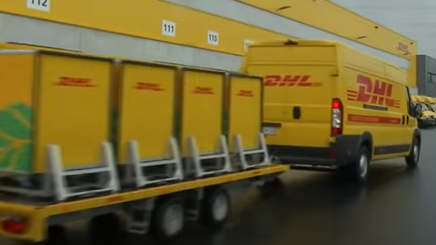
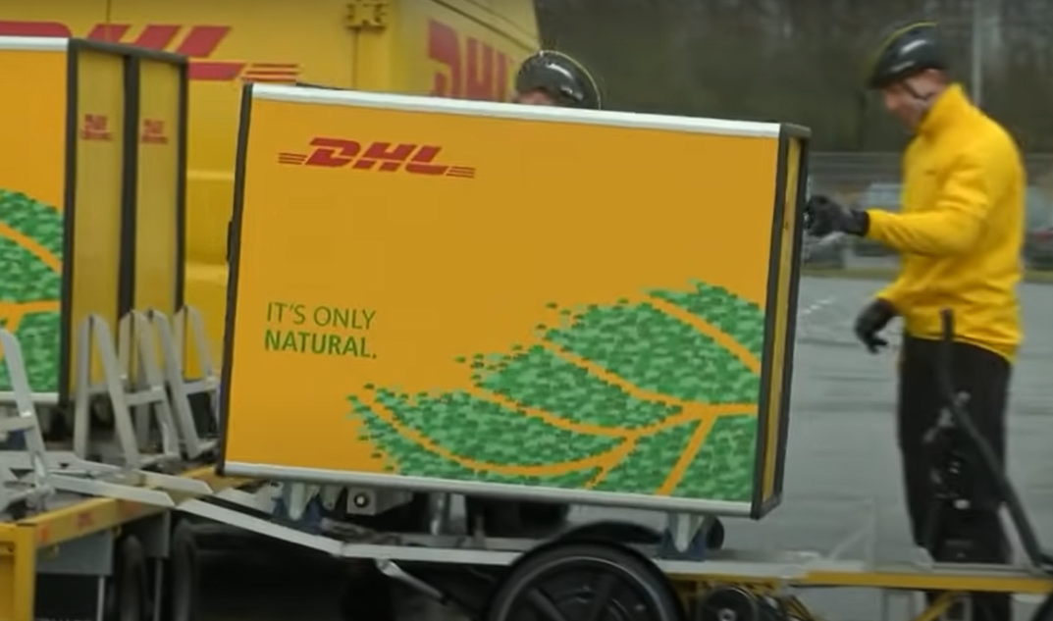
1. Multimodalita v silniční dopravě
Jedná se o několik příkladů multimodality v silniční dopravě, přičemž se běžně používají vozidla od větších až po nejmenší, jako jsou nákladní kola:
1) Dodávka – Nákladní kolo
Zdroj (obrázky): DHL Express Nederland. (2017, August 1). DHL Express - Cubicycle.
https://www.youtube.com/watch?v=xaDzp_K0EPY

Slide 7
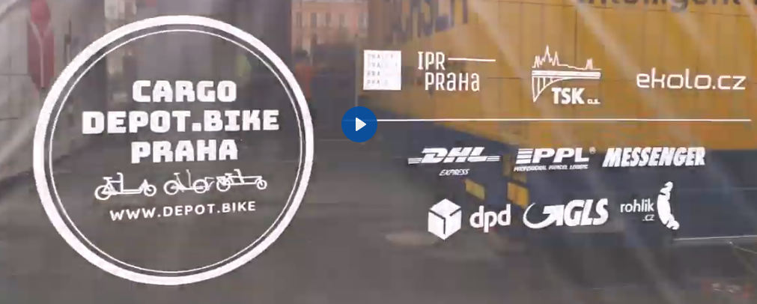
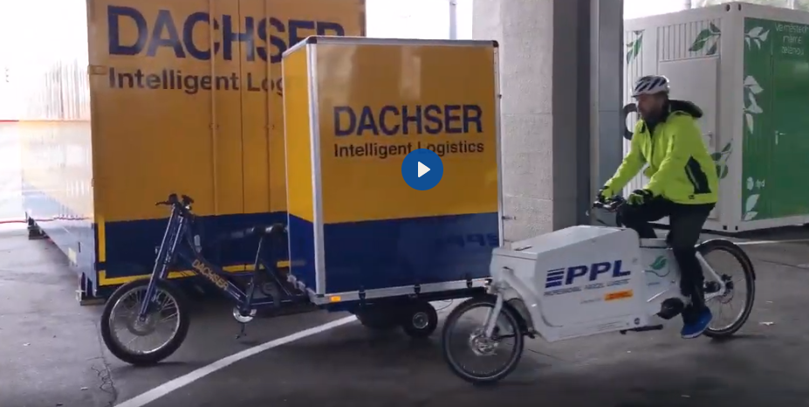
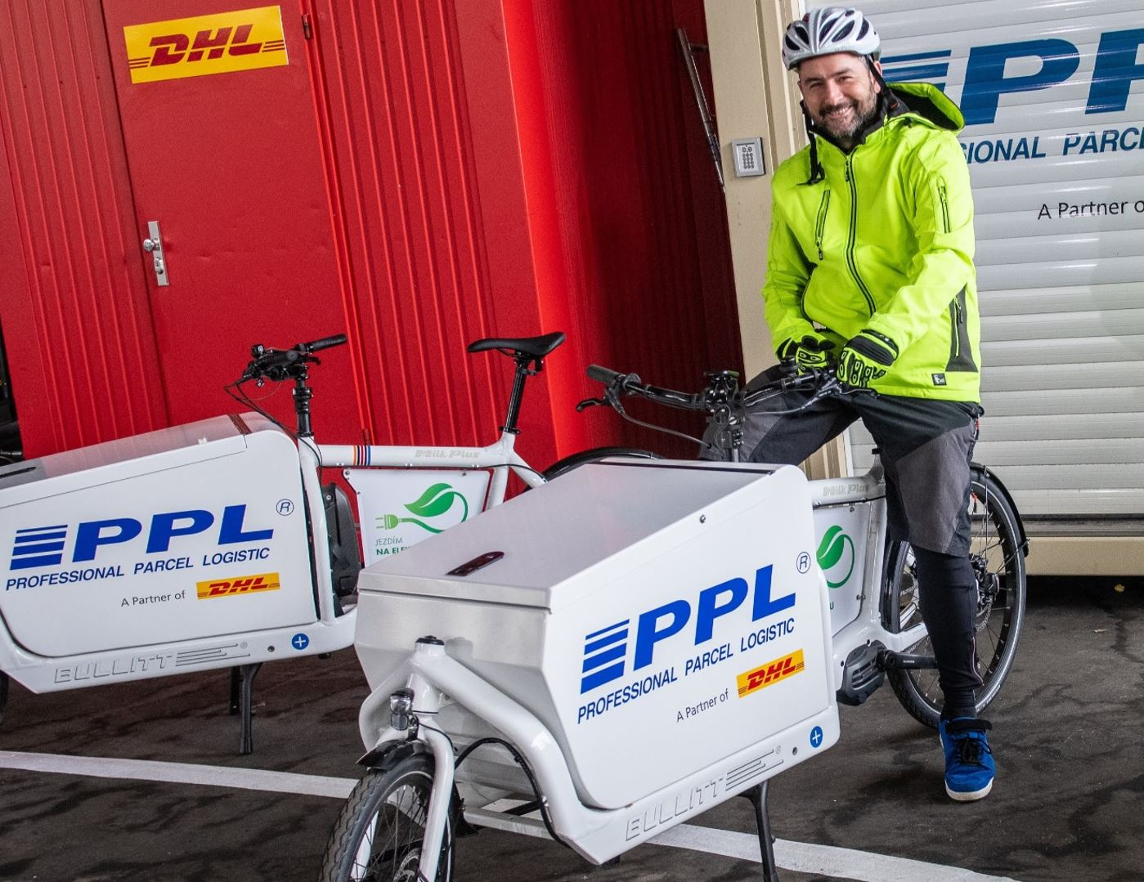
1. Multimodalita v silniční dopravě
2) Dodávka/nákladní auto – městské překladiště – nákladní auto/tříkolka
Zdroj (obrázky) : EIT Urban Mobility. Praha úspěšně zavádí překladiště pro nákladní kola a napomáhá redukci kongescí v centru.
https://marketplace.eiturbanmobility.eu/best-practices/prague-successfully-implements-cargo-bicycle-hubs-to-reduce-freight-congestion-in-the-inner-city/

Slide 8
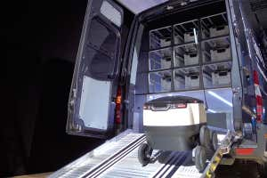
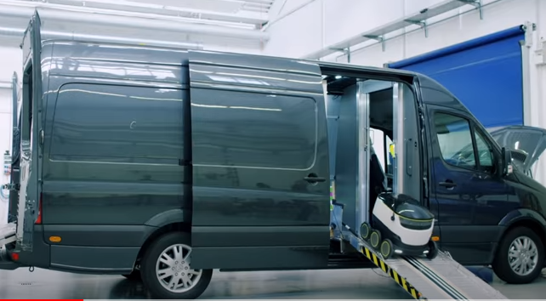
1. Multimodalita v silniční dopravě
3) Dodávka – rozvážkový robot
Zdroj (EN): RetailEXPO. (2016, September 7). Robovan Starship Technologies and Mercedes Benz Vans.
https://www.youtube.com/watch?v=m7orqWulq1I

Slide 9
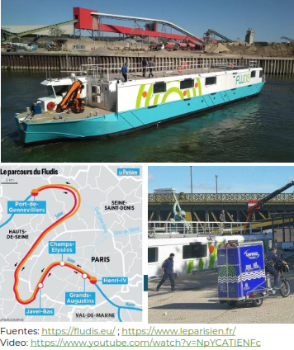
2. Multimodalita v silniční a vodní dopravě
V některých městech, kde jsou řeky využitelné po celý rok, se stále častěji zavádějí nebo alespoň pilotují modely distribuce po silnicích a vodních cestách.
Zdroj (FR): HAROPA PORT. (2019, December 20). Le bateau cargo de FLUDIS propose des livraisons fluviales dans Paris.
https://www.youtube.com/watch?v=NpYCATIENFc
Shrnutí:
Využití elektrické lodi v Paříži, kde se loď stává skladem a výrobky určené k dodání v LMD jsou připraveny k dodání, jakmile loď dorazí do přístavu, nákladními koly.

Slide 10
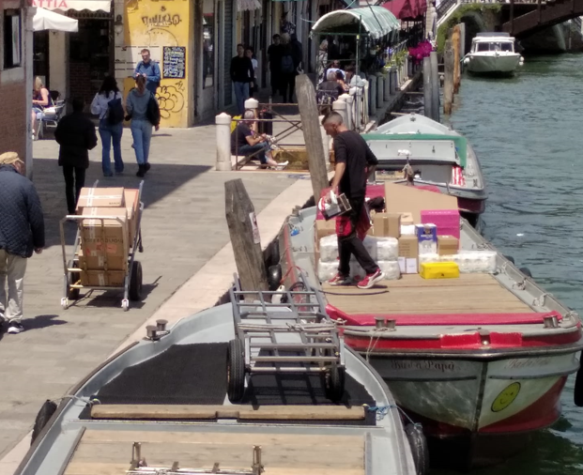
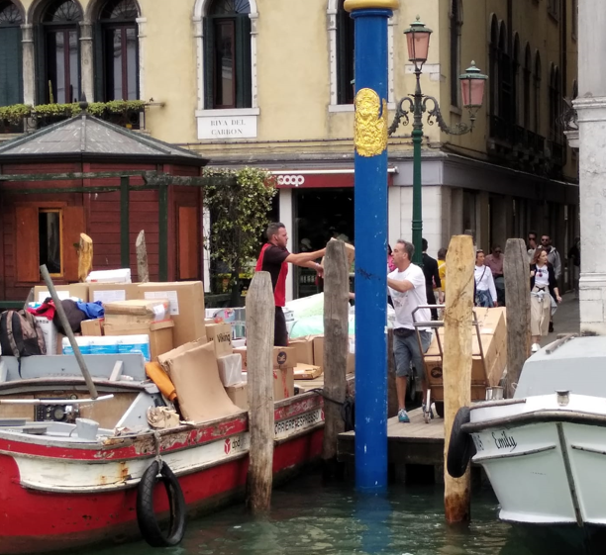
2. Multimodalita v silniční a vodní dopravě
Ale v některých městech, kde je použití vozidel nemožné, jako je tomu v Benátkách (Itálie), je multimodální doručování jedinou možností, jak dostat výrobky do města. V takovém případě sice nákladní zboží přijíždí na lodích, ale LMD se uskutečňuje pěšky, pomocí vozíků :

Slide 11
2. Multimodalita v silniční a vodní dopravě
Výhody tohoto druhu dopravy(2):
Vyhnout se dopravním skokům → Ušetřit čas a peníze
Menší riziko nehod → Vysoká úroveň bezpečnosti pro řidiče, zboží a komodity
Snížení používání nákladních vozidel → Zlepšení kvality ovzduší a snížení dopravních zácp
Dostupné možnosti bez znečištění → Méně emisí CO2, a tedy zlepšení kvality ovzduší
Nevýhody tohoto druhu dopravy :
Omezená oblast pokrytí → Povinnost používat multimodální distribuční systém
Pokud nedochází k dopravním zácpám, jedná se o pomalejší způsob doručování
V některých oblastech může docházet k sezónním nepříjemnostem (řeka může zamrznout nebo v létě není dostatečný stav vody)

Slide 12
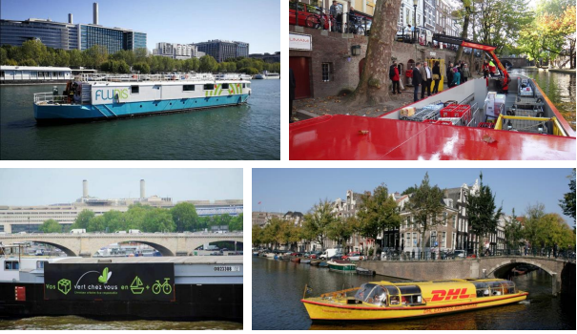
2. Multimodalita v silniční a vodní dopravě
Jako další materiál je navržen také druhý zdroj pro případ, že byste chtěli jít hlouběji:
Zdroj (pdf v EN): Interreg North Sea Region. (2021, May 21). Market review on city freight distribution using inland waterways.
https://northsearegion.eu/media/17515/210521_avatar_wp4_market-review_v1_final.pdf
Shrnutí:
Tento dokument shromažďuje přehled trhu o případech distribuce nákladu ve městech s využitím vnitrozemských vodních cest, aby jej bylo možné použít jako inspiraci v projektu AVATAR (autonomní plavidla, nákladově efektivní překládka, zpětný odběr odpadu).

Slide 13
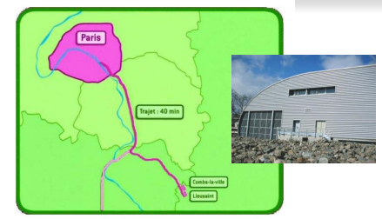
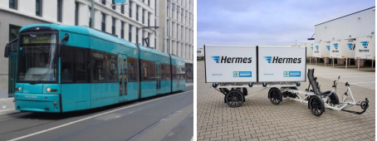
3. Multimodalita v silniční a železniční dopravě
Využití tramvají a metra pro distribuci zboží ve městech je možnost, která byla v některých městech realizována a v jiných je nebo byla zkoumána s ohledem na stále obtížnější dostupnost center měst.
Kromě toho nejsou potřebné investice příliš velké, protože využívají stávající infrastrukturu, ale vyžadují úpravu osobních vozů tak, aby mohly přepravovat náklad.
Zdroj (pdf v FR): (3)
V Paříži se od roku 2007 přeprava zboží pro potravinářský řetězec Monoprix uskutečňuje prostřednictvím regionální železniční sítě. Ta spojuje jejich distribuční centrum s centrem Paříže vzdáleným 30 km za 40 minut.
Zdroj (web site v EN): (4)
Ve Frankfurtu se v letech 2018 až 2019 uskutečnil pilotní projekt přepravy kontejnerů ("krabic") tramvají na různá místa ve městě, odkud je vyzvedávají elektrokola pro LMD.

Slide 14
Cvičení
V celé kapsli bylo představeno celkem 7 případů multimodálního využití (3 v silniční dopravě, 2 ve vodní dopravě a další 2 v železniční dopravě).
Doporučujeme vám zamyslet se nad výhodami a nevýhodami každého z nich a nad tím, zda je možné dospět k jednoznačnému závěru o výhodnosti či nevýhodnosti využití multimodální dopravy také pro distribuci na poslední míli.

Slide 15
Quiz (otázka 1)
Vyberte jednu správnou odpověď:
Při multimodální silniční dopravě, jak se obvykle mění dopravní prostředky?
Z menšího vozidla na větší
Mezi stejnými typy vozidel
Z většího vozidla na menší

Slide 16
Quiz (otázka 2)
Vyberte jednu správnou odpověď :
2. Vyberte možnost, která NENÍ výhodou multimodality silniční dopravy:
Úspora času a peněz
Jedná se o rychlejší možnost distribuce, a to ve všech situacích
Více možností pro nižší znečištění

Slide 17
Quiz (otázka 3)
Vyberte jednu správnou odpověď:
3. Je využití tramvají a metra považováno jako varianta pro doručování zboží?
Ano, je to možnost, která využívá stávající infrastrukturu
Ano, ale zatím nebyla zavedena v žádném městě.
Ne, slouží pouze pro osobní mobilitu

Slide 18
Odkazy
European Commission. Vehicle categories. https://ec.europa.eu/growth/sectors/automotive-industry/vehicle-categories_en
Bilozor, R. (2020, February 24). How Can We Use City Rivers and Canals for Logistics Purposes?. https://www.eurosender.com/blog/en/water-transport/
Monoprix. (2007, July 4). L’acheminement des marchandises par voie ferrée et véhicules roulant au gnv vers les magasins monoprix et monop’ de Paris. http://www.oree.org/docs/groupes-de-travail/transports/monoprix-dossier-de-presse-ferroviaire.pdf
European Review of Regional Logistics. (2018, October 3). Frankfurt (D) is testing cargo tram for parcels. http://www.citylogistics.info/projects/frankfurt-d-is-testing-cargo-tram-for-parcels/#more-1570

